Slide 1
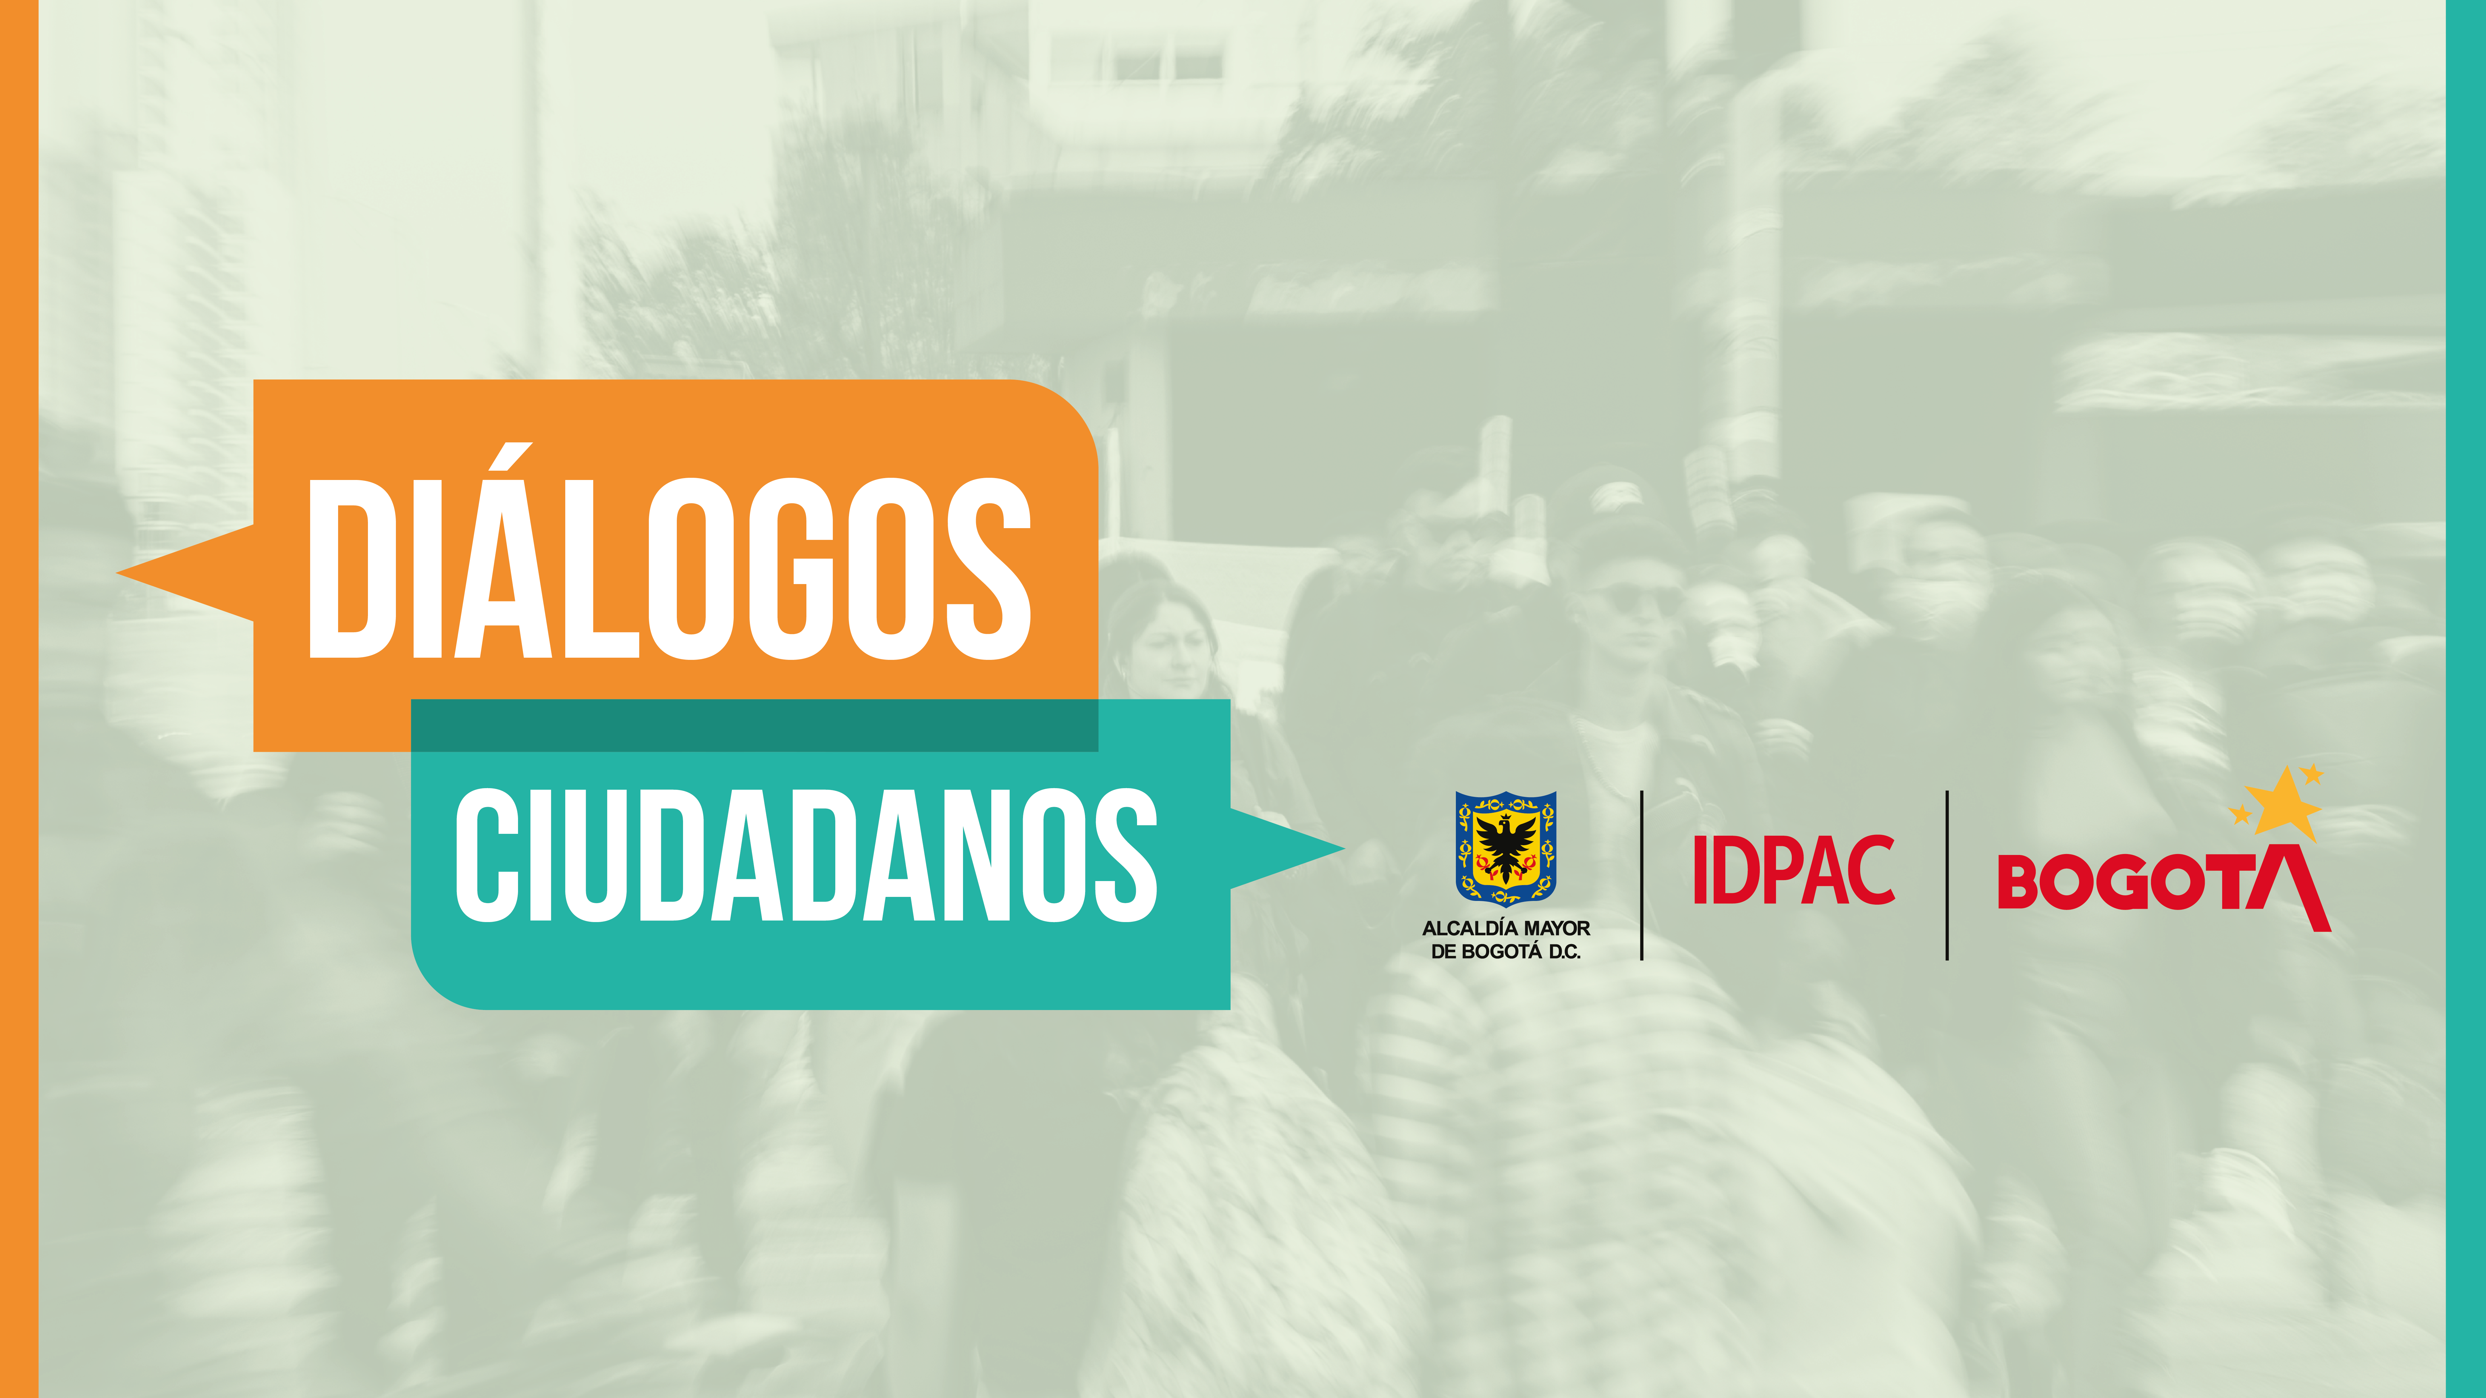

Slide 2
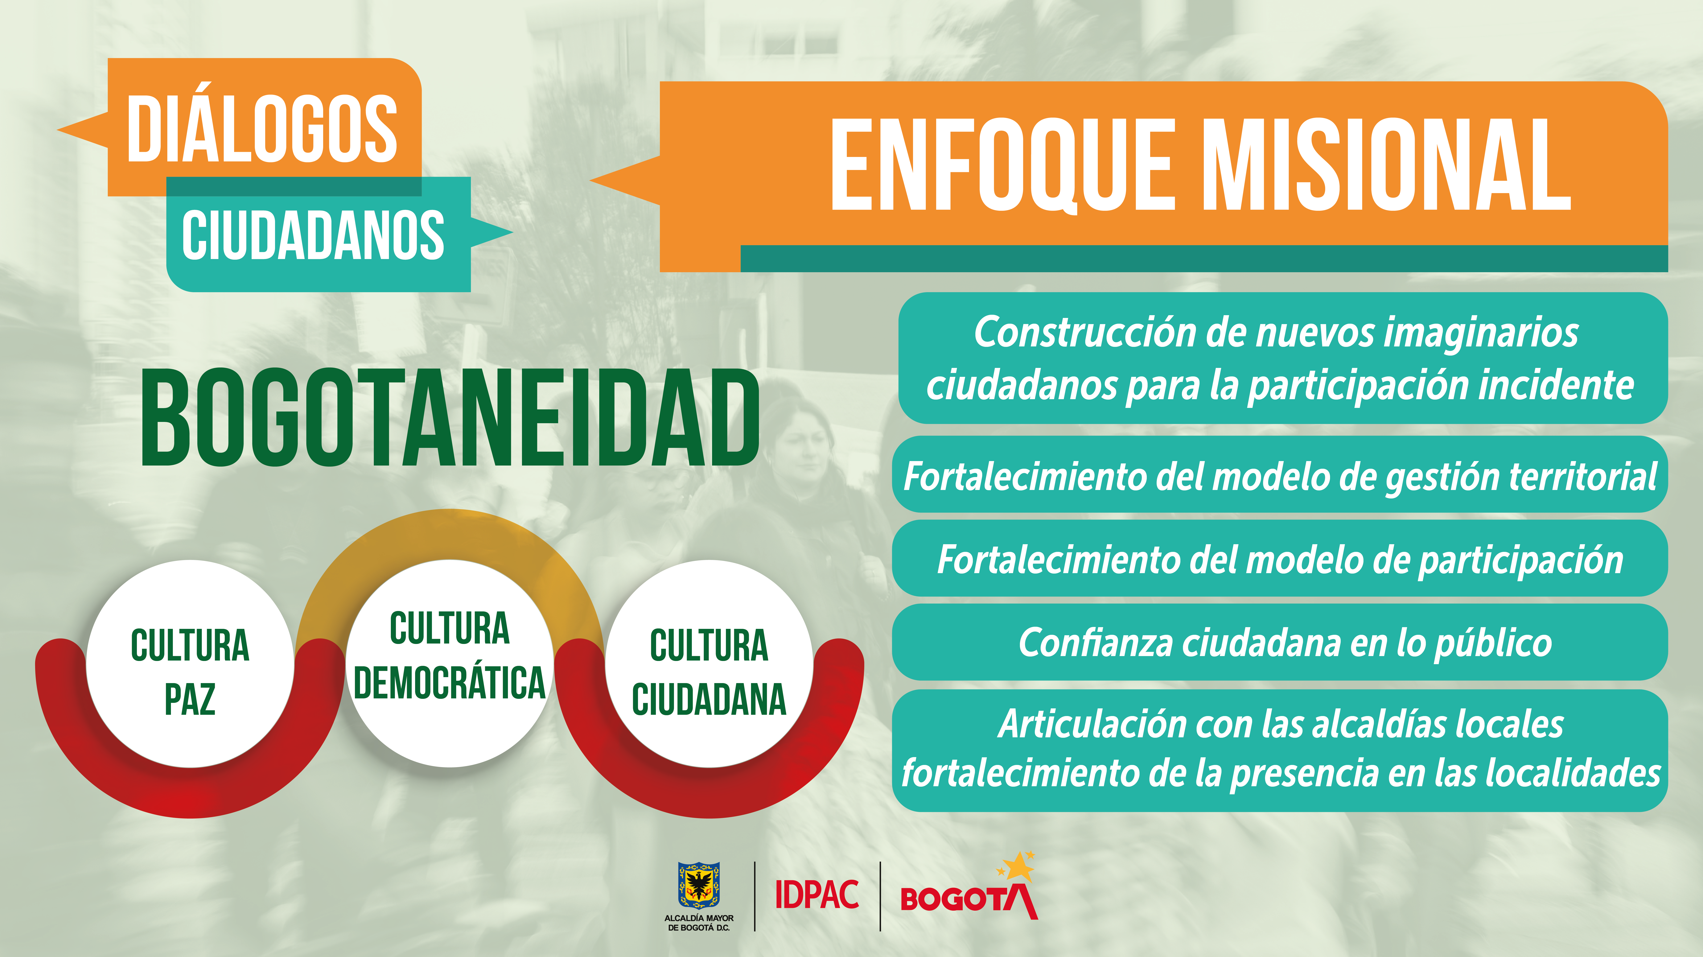

Slide 3
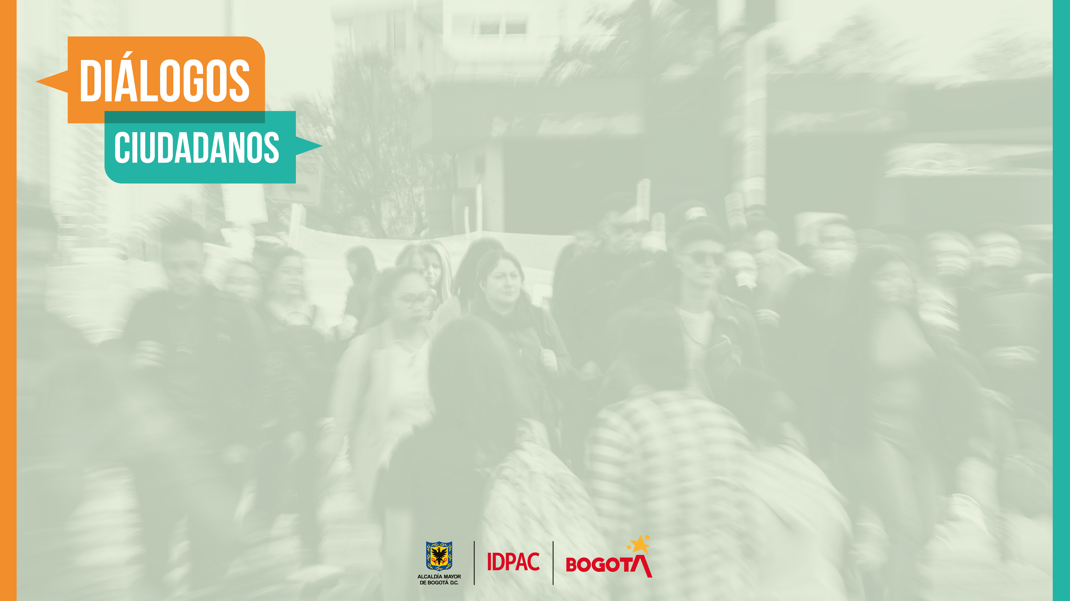
SUBDIRECCIÓN DE ASUNTOS COMUNALES
2024

Slide 4
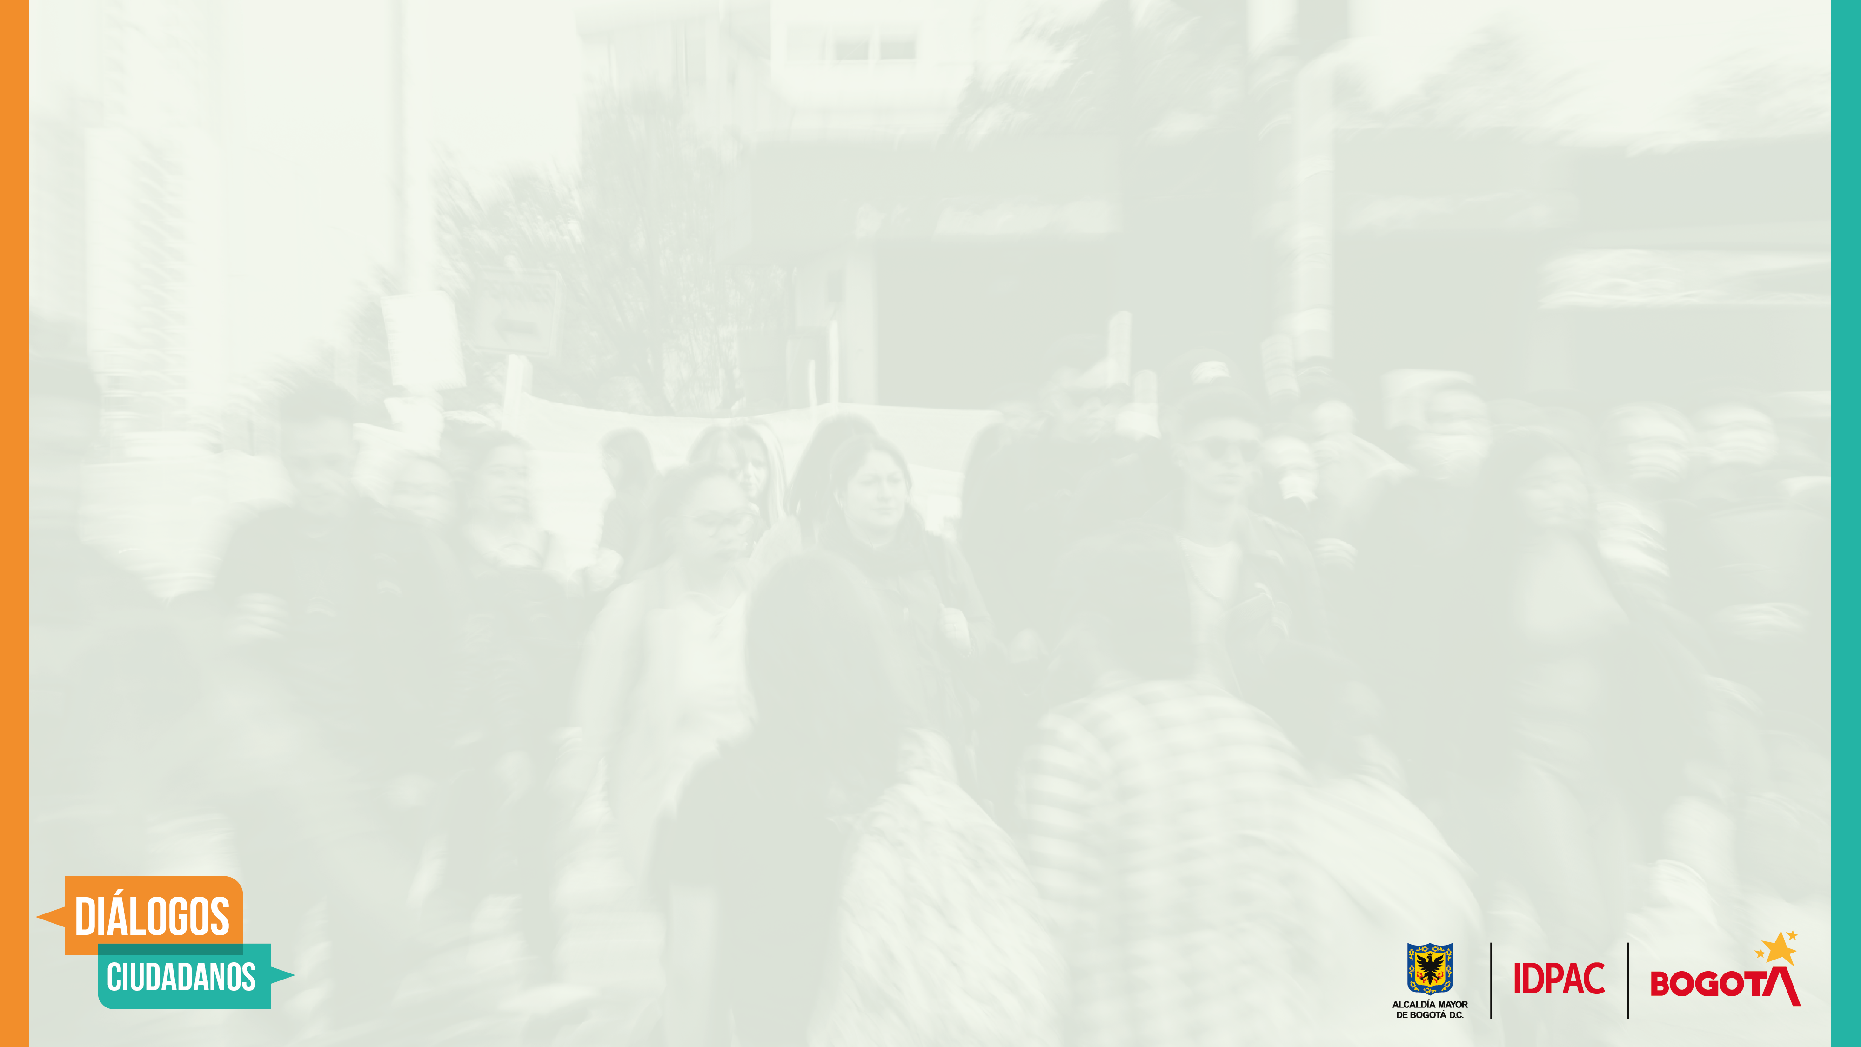
OBJETIVO PLAN DE DESARROLLO DISTRITAL 05 Bogotá Confía en su Gobierno
META PLAN DE DESARROLLO DISTRITAL
424 Implementar 1 Metodología(s) conducente a la implementación y seguimiento de convenios solidarios para facilitar el aprovechamiento en bienes fiscales y de carácter comunitario en salones comunales, así como en estacionamiento en zonas de cesión con uso de parqueadero de carácter barrial con uso comunitario que no hagan parte de la red de estacionamientos públicos y privados de conexión al sistema de transporte.
META IDPAC
"2. Incrementar las capacidades organizativas, de incidencia, sostenibilidad y autonomía de las organizaciones sociales, comunales, de medios comunitarios alternativos de comunicación, de propiedad horizontal e instancias de participación formales y no formales para aumentar la participación en la toma de decisiones en asuntos públicos locales y distritales. "

Slide 5
PROYECTO DE INVERSIÓN 8131 - Implementación de mecanismos de participación que potencian el desarrollo territorial Bogotá D.C
Metas Relacionadas
Tres (3) Jornadas Únicas Electorales de Participación Ciudadana creando conservando y actualizando el censo único electoral en el aplicativo VOTEC; para motivar el control social en las actuaciones de la administración distrital.
Aplicar a 2000 organizaciones sociales, comunales, medios comunitarios, de propiedad horizontal el modelo de fortalecimiento.
Implementar el 100% de los planes de acción de las políticas públicas a cargo del IDPAC.
Fortalecer 450 instancias formales y no formales de participación aplicando el modelo de fortalecimiento.

Slide 6

Respuestas Abiertas
Solicitud | Aporte desde la SAC
Capacitación a los funcionarios en temas de género en instituciones como IDEPAC para las JAC | En el marco de la politica publica comunal se viene trabajando con la direccion de generó y la secretaria de la mujer para que los funcionarios y dignatarios de las JAC apropien un protocolo para prevenir la discriminacion por Genero
Capacitación a los funcionarios y funcionarias en temas de g{enero en instituciones como IDPAC para las JAC. eXIGIR LA COMISI{ON DE GÉNERO EN LAS JAC SEGUN LA NUEVA LEY COMUNAL | En el marco de la política pública comunal se viene trabajando con la dirección de generó y la secretaria de la mujer para que los funcionarios y dignatarios de las JAC apropien un protocolo para prevenir la discriminación por Genero
Usar las sedes de las juntas de acción comunal para brindar tallere, cursos, para niños joves adultos y adultos de tercera edad con el apoyo de trabajo social por parte de universidades, de las alcaldias locales, Sena etc con esto a su vez se promoveria la participación e inclusión ciudadana para los capitalinos. | En el establecimiento de los convenios o solicitudes para dotación de espacios para la participación se contempla que los dignatarios garanticen el uso de estos para el desarrollo de la comunidad lo que significa ampliar las actividades que realizan los grupos poblacionales
Brindar más apoyo a las Juntas de Acción Comunal | De igual forma el plan de accion de la Poliica Publica Comunal fortalecera a traves de la accion multisectorial a las JAC
Las juntas de acción comunal muchas están inactivas incentivar la reactivación y la participación de estas en la comunidda | Es parte de la apuesta del IDPAC poder llegar a las JAC que no hansido abordadas en los procesos de fortalecimiento
Que los líderes comunales tengan más posibilidades de tener mesas de trabajo en sus barrios y más seguridad | De igual manera en la Política Publica Comunal se tienen contempladas acciones con la dirección de derechos humanos de la secretaria de gobierno que permita fortalecer las acciones de liderazgo comunal

Slide 7
SUBDIRECCIÓN DE FORTALECIMIENTO DE LA ORGANIZACIÓN SOCIAL

Slide 8
META PDD
Implementar un (1) modelo de gobernanza democrática que amplíe el alcance de la participación de la ciudadanía organizaciones sociales y comunales de primer segundo y tercer grado en todas las decisiones públicas del gobierno distrital.
8131 - Implementación de mecanismos de participación que potencian el desarrollo territorial Bogotá D.C
Tres (3) Jornadas Únicas Electorales de Participación Ciudadana creando conservando y actualizando el censo único electoral en el aplicativo VOTEC; para motivar el control social en las actuaciones de la administración distrital.
Implementar el 100% de los planes de acción de las políticas públicas a cargo del IDPAC.
Aplicar a 2000 organizaciones sociales, comunales, medios comunitarios, de propiedad horizontal el modelo de fortalecimiento.
Fortalecer 450 instancias formales y no formales de participación aplicando el modelo de fortalecimiento.

Slide 9







MODELO DE FORTALECIMIENTO
Resolución 210
de 9 de agosto de 2021
Busca lograr una participación incidente, apoyando las expresiones y prácticas organizativas para construir, fortalecer y empoderar a la ciudadanía. reconociendo a las organizaciones sociales que trabajan en el Distrito para y por el beneficio de las comunidades que representan.
6.
1.
Seguimiento y evaluación
CARACTERIZACIÓN
5.
2.
Incentivos
para el fortalecimiento
4.
3.
Asistencia
técnica
FORMACIÓN

Slide 10
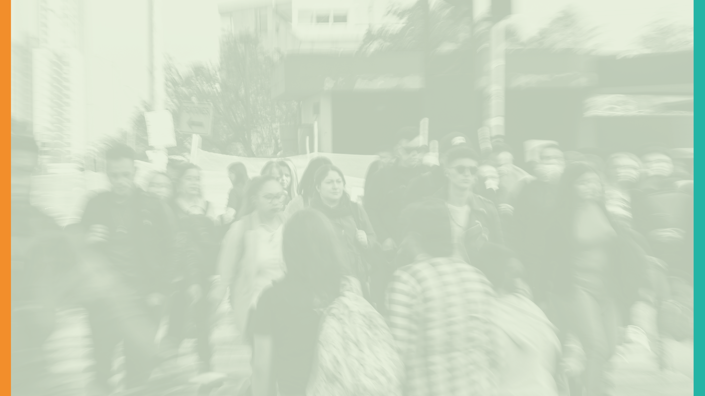
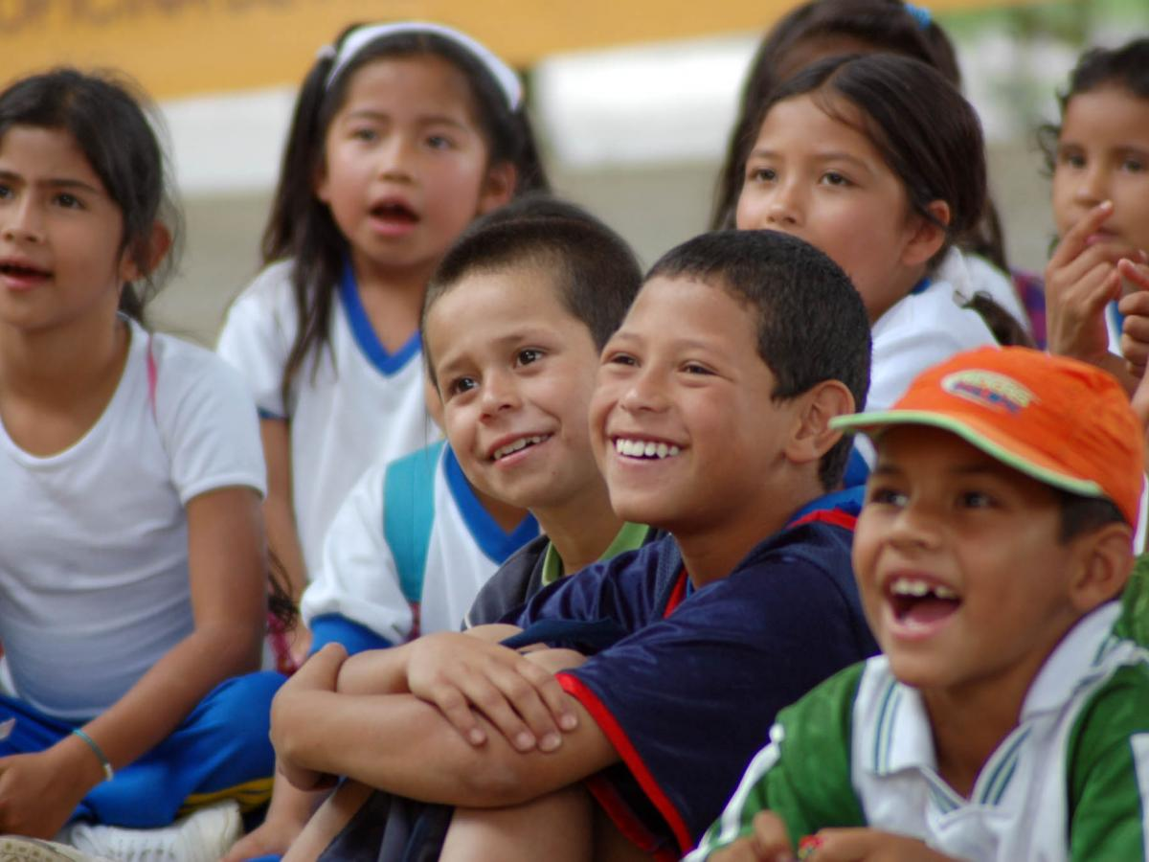
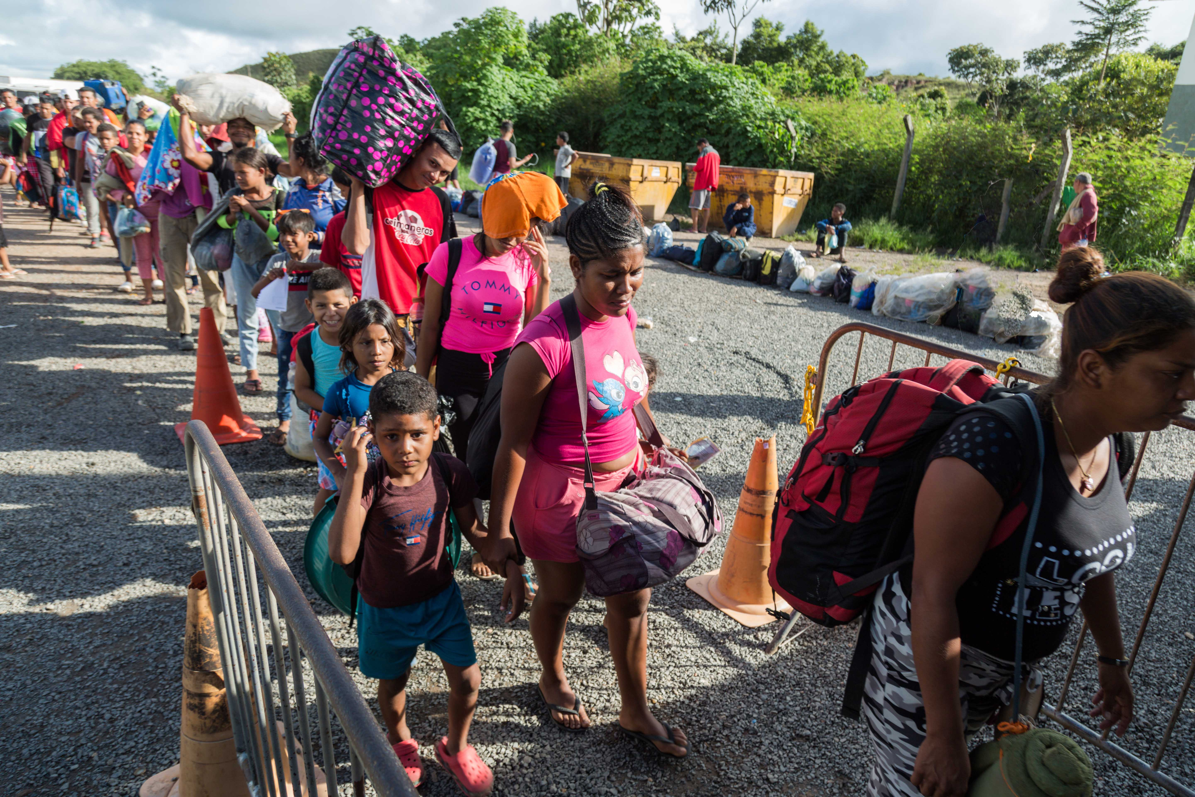
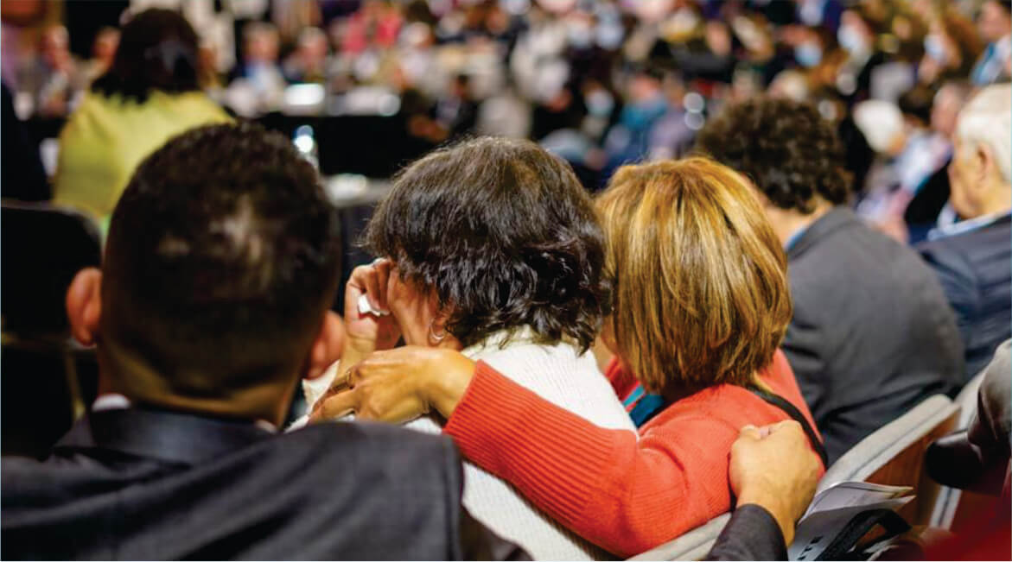
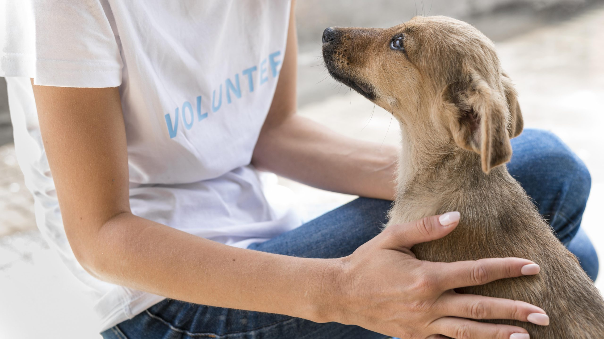
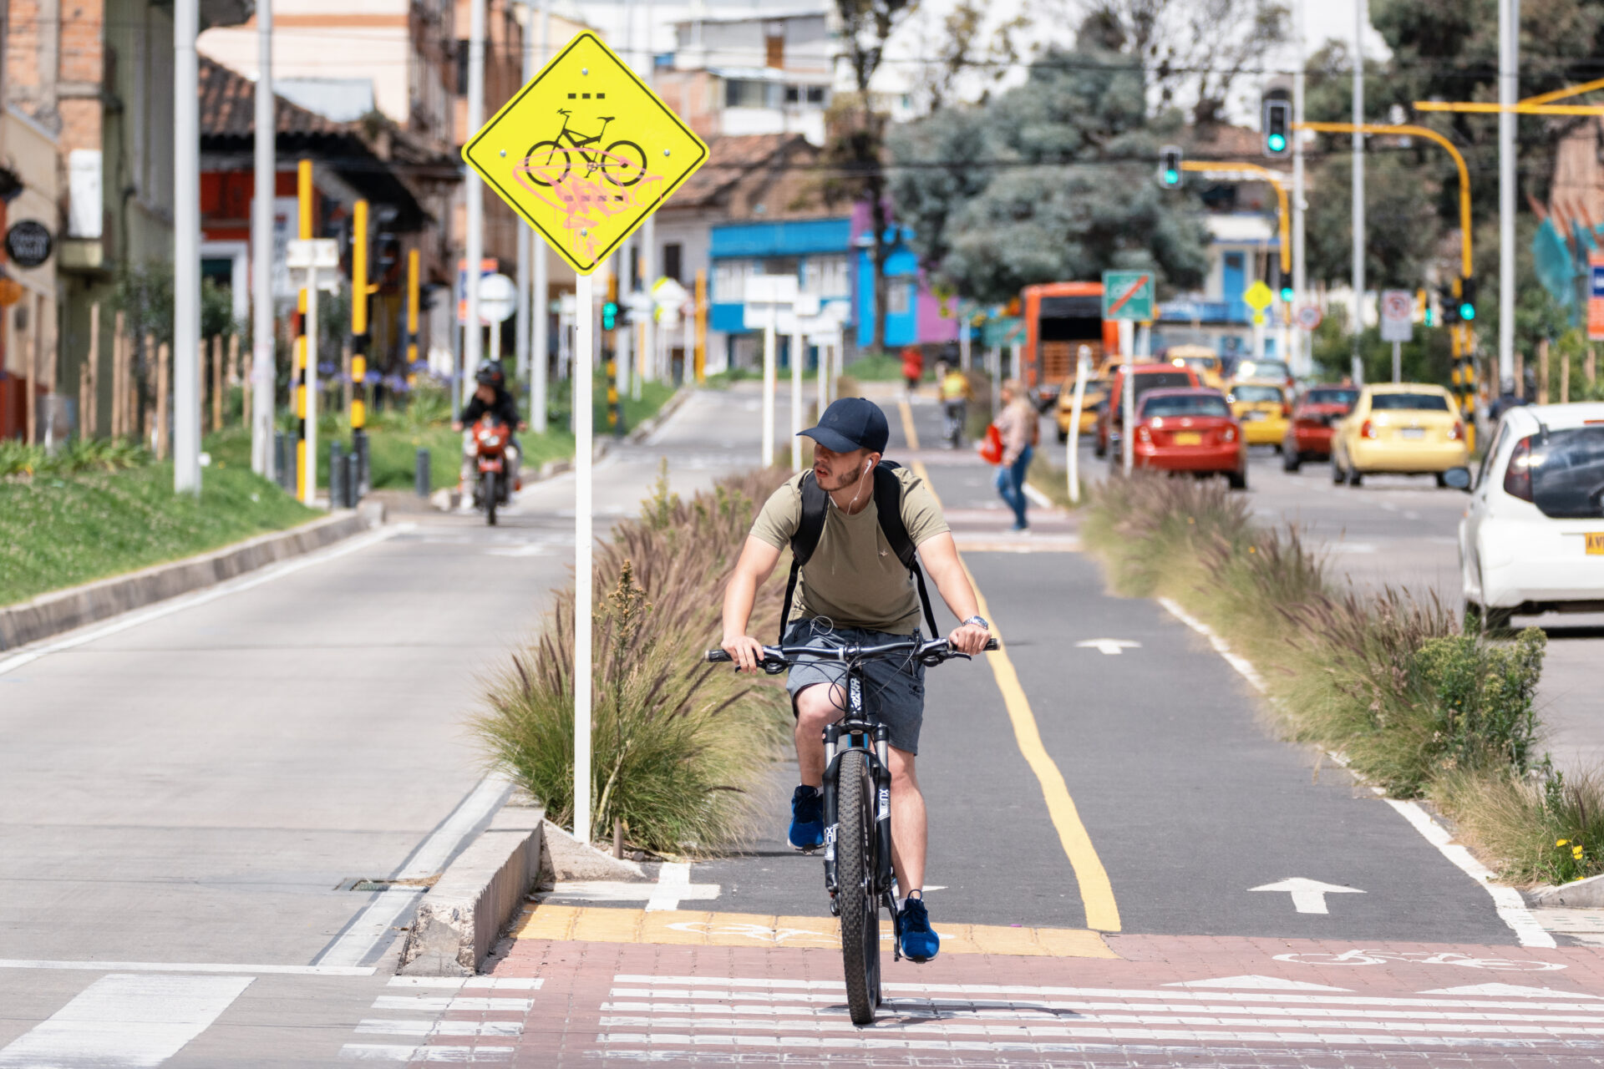

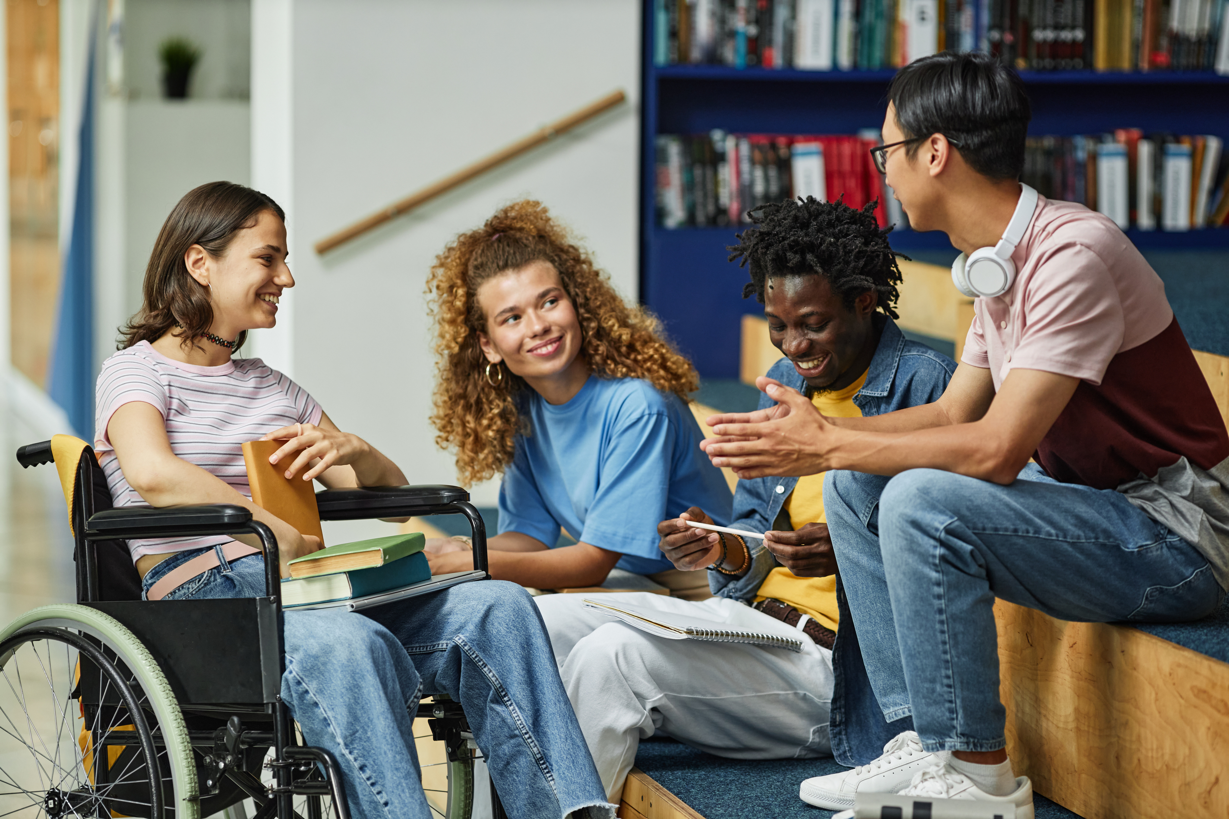

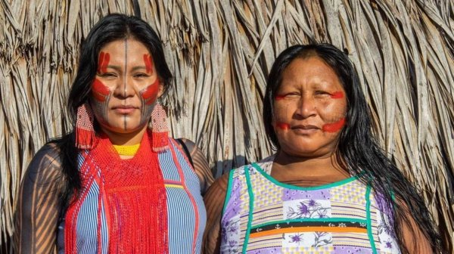
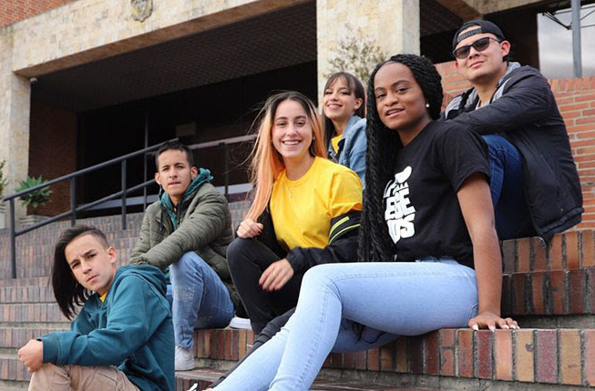
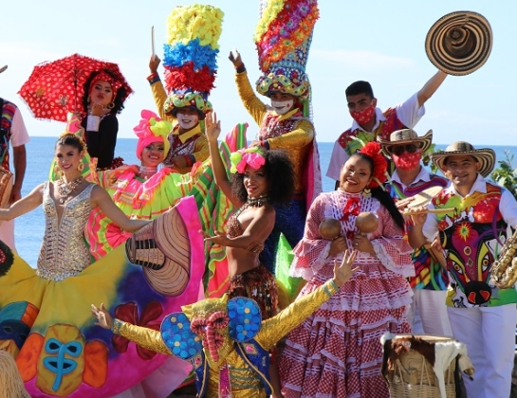
ORGANIZACIONES SOCIALES
Adulto Mayor
Niñez
Migrantes
Víctimas
Animalista
Movilidad Sostenible
Ambientalista
Discapacidad
Mujer y Genero
Étnias
Jóvenes
Cultura

Slide 11
SUBDIRECCIÓN DE PROMOCIÓN DE LA PARTICIPACIÓN
Gerencias de Proyectos Gerencia de Escuelas Gerencia de Instancias

Slide 12
Subdirección de Promoción de la Participación
OBJETIVO PDD | META PDD | META IDPAC | Actividad/proyecto de inversión
05 Bogotá Confía en su Gobierno | ⁠415- Fomentar la participación ciudadana y el ambiente habilitante en la construcción de lo público, en articulación con las Organizaciones de la Sociedad Civil (OSC), Organismos Internacionales, Fondos de Desarrollo Local, entidades Distritales y del orden Nacional, empleando instrumentos técnicos, jurídicos y financieros. | Elaborar 4 lineamientos con la metodología y cronograma para la implementación de los Presupuestos Participativos (GAB) | 8146-Construcción de Ciudadanía Activa Crece La Participación en el Territorio con Promoción, Información e Innovación en Bogotá D.C.
 |  | Entregar 1,550 incentivos para estimular y promover la participación incidente ( SFOS)
 |  | Suscribir 70 pactos ciudadanos de convivencia ( Acuerdos de confianza)

Slide 13
Propuestas ciudadanas Subdirección de Promoción de la Participación
46685
Andrés Castro
ACUERDOS DE CONFIANZA.
94400 C Nicolás Moncaleano
GAB.
32255 NIXÓN SANDOBAL
INCENTIVOS:
Solucionar el parqueo de carros sobre los andenes, la seguridad , arreglo de andenes y parques, el consumo de drogas en el espacio público
Que se haga un foro amplio a nivel distrital para tener ejercicios de escucha, trabajando en diferentes mesas de participación
es necesario involucrar a la ciudadanía en los asuntos ambientales haciendo que tomemos conciencia para asumir nuestra responsabilidad frente a las diferentes problemáticas relacionadas con la contaminación del agua, la generación de residuos y la protección de la biodiversidad.
26 Propuesta ciudadana asociada/Chatico
7088A-94400C-3321-10205-25755-109857-12973-147816AH-147816AI-147816AM-147817V-147817AN-147817AÑ
32255-112595-62873-
10702-63654-1180B-46685-102812-12587-85584-75550-13535-148408

Slide 14
Gerencia de Proyectos
DEPENDENCIA | OBJETIVO PDD | META PDD | META IDPAC | Actividad/proyecto de inversión
Gerencia de Proyectos | 05 Bogotá Confía en su Gobierno | 415- Fomentar la participación ciudadana y el ambiente habilitante en la construcción de lo público, en articulación con las Organizaciones de la Sociedad Civil (OSC), Organismos Internacionales, Fondos de Desarrollo Local, entidades Distritales y del orden Nacional, empleando instrumentos técnicos, jurídicos y financieros y priorizando iniciativas juveniles | Ejecutar 400 Obras con Saldo Pedagógico | 8146-Construcción de Ciudadanía Activa Crece La Participación en el Territorio con Promoción, Información e Innovación en Bogotá D.C.

Slide 15
Propuestas ciudadanas
Gerencia de Proyectos
5 Propuesta ciudadana asociada/Chatico
4440E-1182D-46685-107268A-136501
4440E
David Jojoa
Obras con Saldo pedagógico.
1182 d
Michael Cruz
Obras con Saldo Pedagógico
136501
NICOLÁS MONCALEANO
Obras con Saldo Pedagógico
Las obras civiles se demora más de lo que deben demorarse
Brindar más apoyo a las Juntas de Acción Comunal
Tener la participación de la comunidad para todos los proyectos que se encuentren en contexto

Slide 16
Gerencia de Instancias
OBJETIVO PDD | META PDD | META IDPAC | Actividad/proyecto de inversión
05 Bogotá Confía en su Gobierno | 421- Implementar un (1) modelo de gobernanza democrática que amplíe el alcance de la participación de la ciudadanía organizaciones sociales y comunales de primer segundo y tercer grado en todas las decisiones públicas del gobierno distrital. | Fortalecer 450 Instancias formales y no formales de participación aplicando el modelo de fortalecimiento | 8131-Implementación de mecanismos de participación que potencian el desarrollo territorial Bogotá D.C.

Slide 17
Propuestas ciudadanas
Gerencia de Instancias
1841A
Ana Gualy
14721
Nicolás Florez
147816AH
David jojoa
Respecto al componente 8 sobre la Participación Social Incidente, se requiere:
Redes de líderes estudiantiles STEM. Dar más voz y participación a los jóvenes para que comprendan y participen en los desafíos y oportunidades de sus comunidades educativas y barrios.
Desarrollar programas de fortalecimiento y promoción para las organizaciones de la sociedad civil, tales como fundaciones, asociaciones y corporaciones, que permita fomentarlas como un actor corresponsable de la agenda pública de la ciudad
1) Promoción y garantía de la participación de la población con discapacidad en el nivel decisorio de Planeación Distrital mediante acciones administrativas.
16 Propuesta ciudadana asociada/Chatico
1841A-9032-9032A-32255-94400-147816AH-147816AI-147816AL-148403 C-136501-25755-62873-14721-109857-12973-13535-

Slide 18
Gerencia de Escuelas
OBJETIVO PDD | META PDD | META IDPAC | Actividad/proyecto de inversión
05 Bogotá Confía en su Gobierno | 389: Fortalecer las competencias ciudadanas de 120.000 personas en sus diferencias diversidades y formas organizativas para la participación incidente y la construcción de acuerdos que robustezcan el tejido social incorporando enfoque de género de género diferencial y poblacional. | Formar 120.000 ciudadanos en sus capacidades democráticas para incidir en la construcción de una cultura democrática, ciudadana y de paz | 8080 Formación en capacidades democráticas en interrelación con la cualificación de la participación incidente; con enfoques de cultura ciudadana, democrática y de paz Bogotá D.C.
 |  | Implementar el 100 por ciento de las estrategia de diseños metodológicos e implementación de la innovación social en escenarios de participación ciudadna y solución de problemas públicos | 8238 Implementación de acciones de innovación social que promuevan la participación incidente y la solución de problemas públicos Bogotá D.C.

Slide 19
Propuestas ciudadanas
Gerencia de Escuelas
13535
Juan Pablo Serna
Alcalde, es necesario mejorar el acceso a la participación ciudadana para que las personas puedan realmente incidir en la formulación de políticas públicas. No sólo tener en cuenta organizaciones, sino vincular empresas privadas, asociaciones, fundaciones y grupos de interés …..
10205 NICOLAS MONCALEANO
Mas cultura hace a las personas mas felices. Poner iniciativas de participación ciudadana con resultados reales que le devuelvan a la ciudad la fe en la alcaldía. Canales de diálogo sin tanta burocracia y con un lenguaje entendible..
7 Propuesta ciudadana asociada/Chatico
41107-10205-13535-147817AN
94400 C-3321-13535

Slide 20
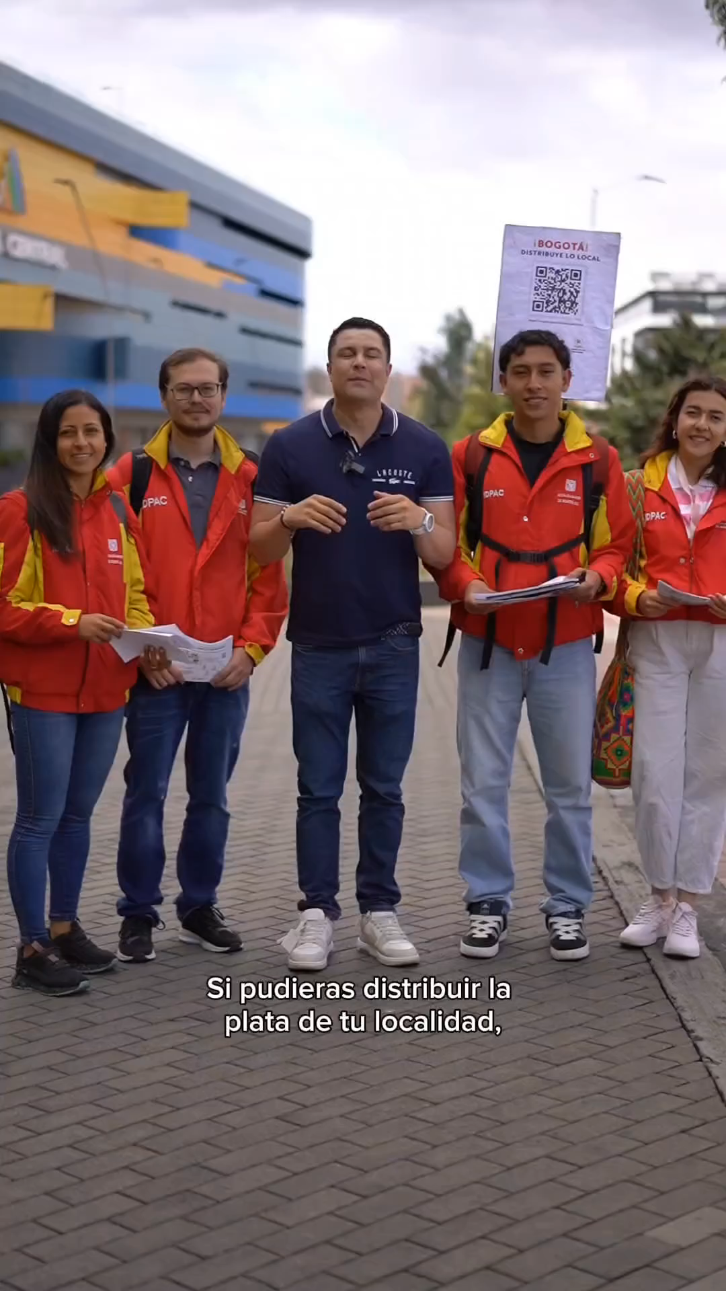
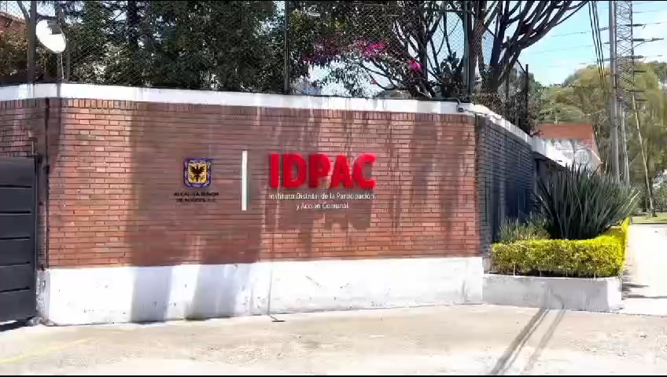
Evidencias

Slide 21
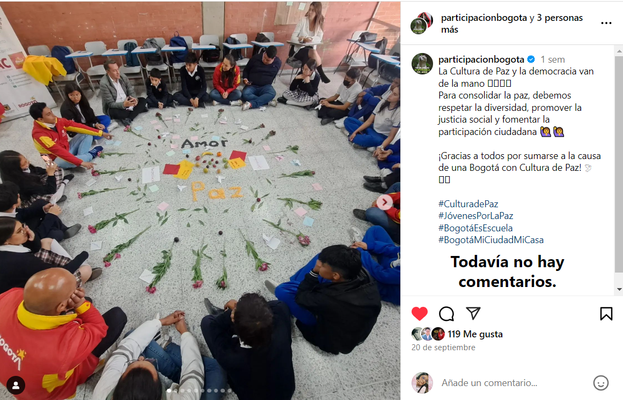
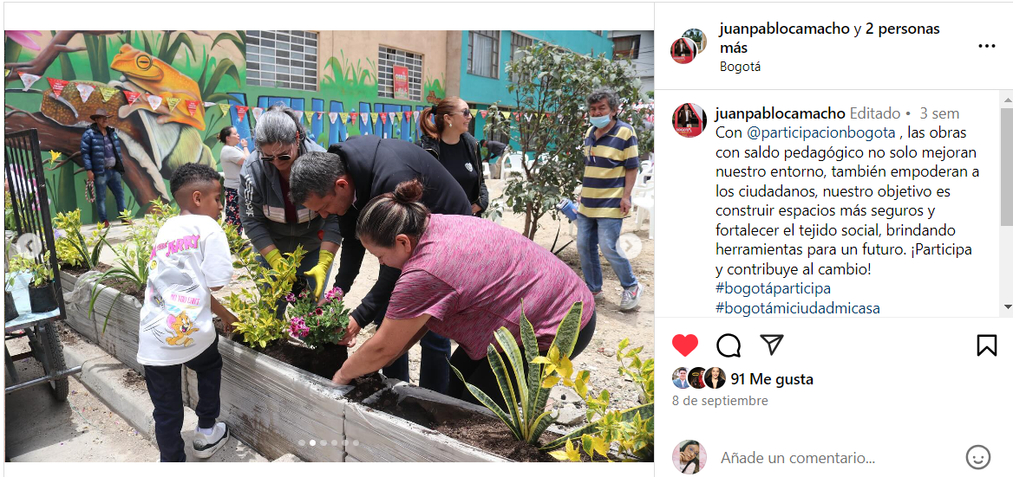
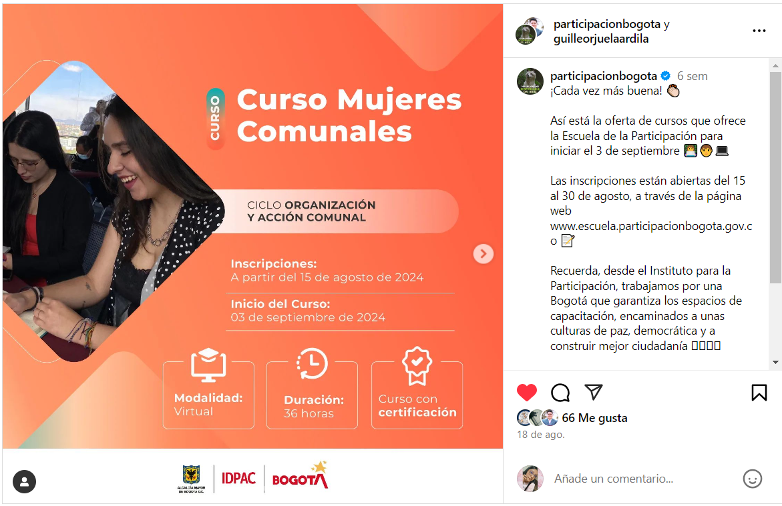
Evidencias

Slide 22
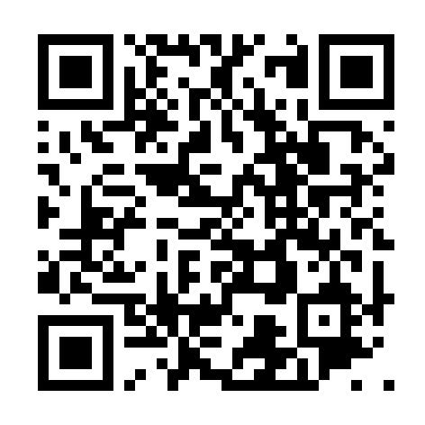
Evaluación Diálogos Ciudadanos

Slide 23
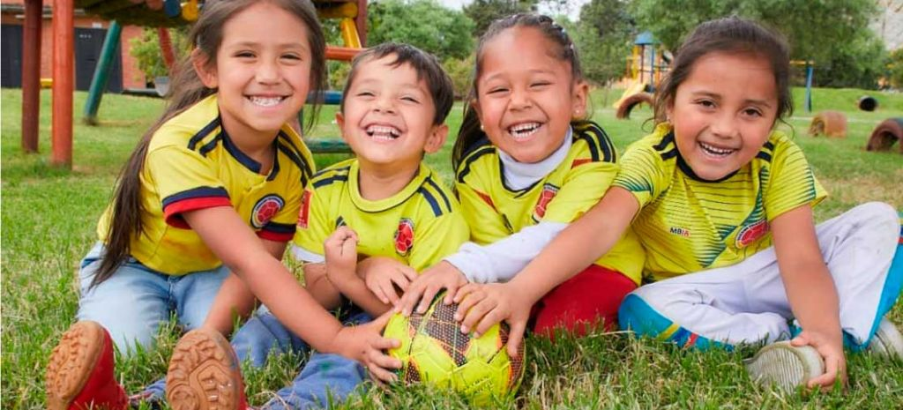
GRACIAS

